Slide 1
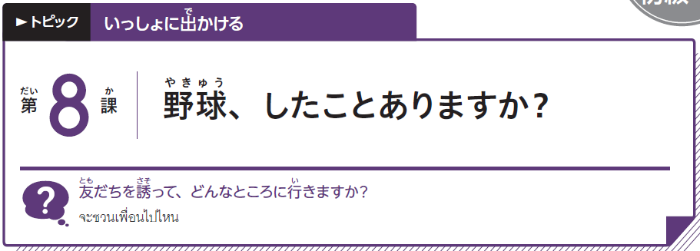

-+
1L8-1
Notes:
〈ご案内〉
＊本PPTは、日本語教材『いろどり 生活の日本語』（国際交流基金）を、国際交流基金ヤンゴン日本文化センターが
ミャンマー語に翻訳作成した『いろどり 生活の日本語』ミャンマー語版を基に作成しました。
＊本PPTは、営利/非営利に関わらず、授業などで使えます。また、改変等も自由です。
＊本PPTの頒布は、無償・有償を問わず、禁止します。他者へ案内する際は、JFYGのリンクをご利用下い。
＊シャドーイングは、全スクリプトありと、スクリプトなしの2枚のみがあります。
必要に応じて、スクリプト一部分ありなども作成し、お使いください。
＊『いろどり』以外のイラストや写真等を利用した場合、ノート欄に利用サイト等を記載しています。
イラストの著作権は、それぞれの著作者に帰属しています。
①教材『いろどり』 https://sites.google.com/view/irodori-th
②いらすとや https://www.irasutoya.com/
③イラストAC https://www.ac-illust.com/
【『いろどり』（ミャンマー語版）PPT制作：国際交流基金ヤンゴン日本文化センターhttps://yg.jpf.go.jp/irodori/】

Slide 2
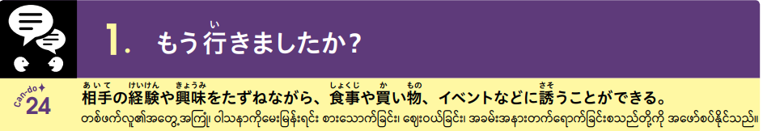
1L8-1

Slide 3



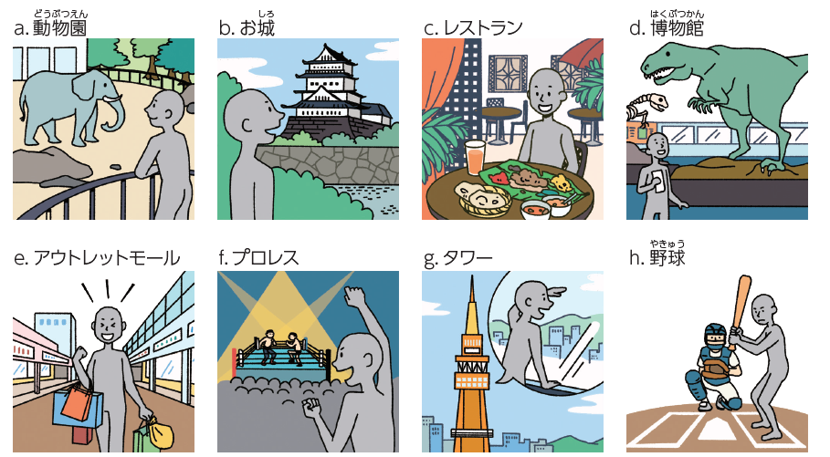


1L8-1

Slide 4
1L8-1
g
e
g
e
c
c
f
f
a
a
h
h

Slide 5
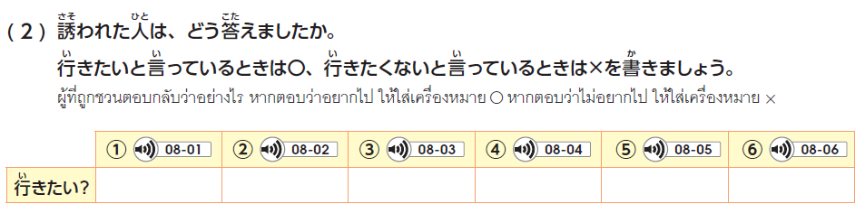
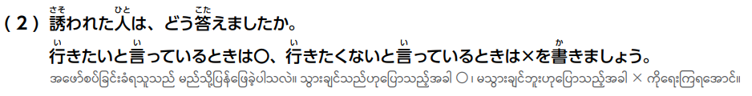
1L8-2
1L8-2

Slide 6
1L8-2
1L8-2
○
○
○
✕
○
✕

Slide 7
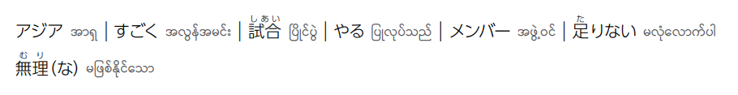
1L8-2
1L8-2

Slide 8


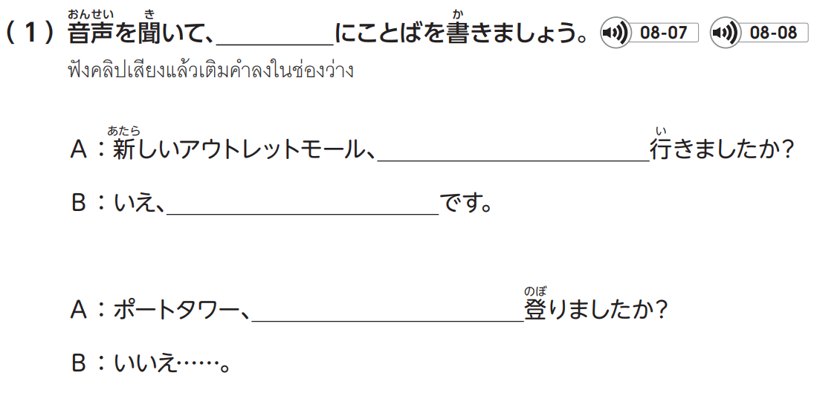
1L8-2
1L8-2

Slide 9
1L8-2
1L8-2
もう
まだ
もう

Slide 10
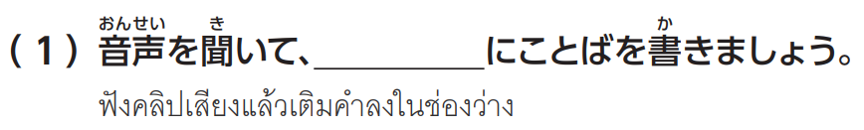

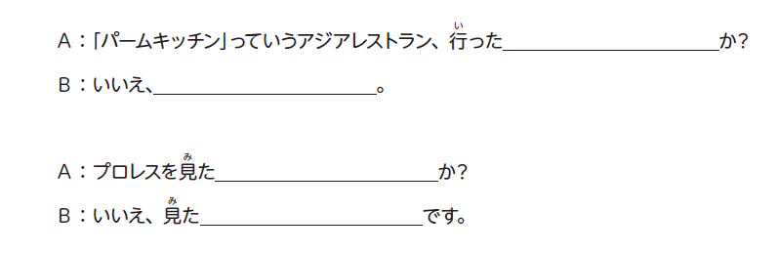
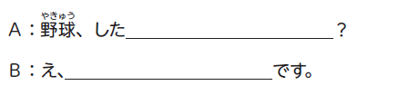
1L8-2

Slide 11

1L8-2
こと(が)あります
ありません
こと(が)あります
ことない
ことある
ない

Slide 12

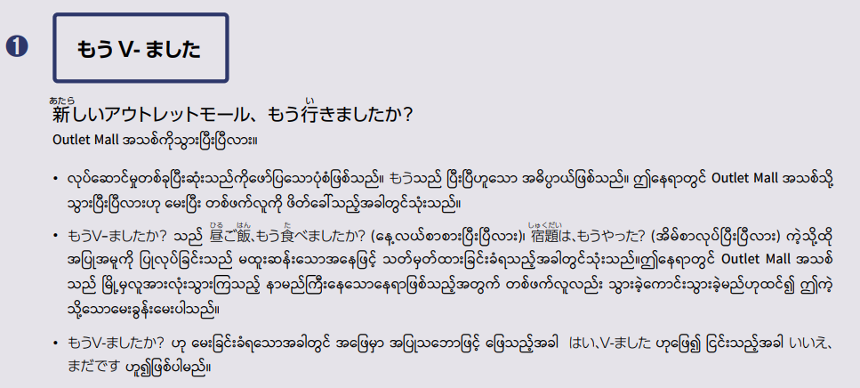
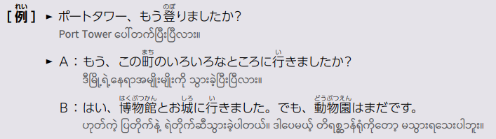
1L8-16

Slide 13
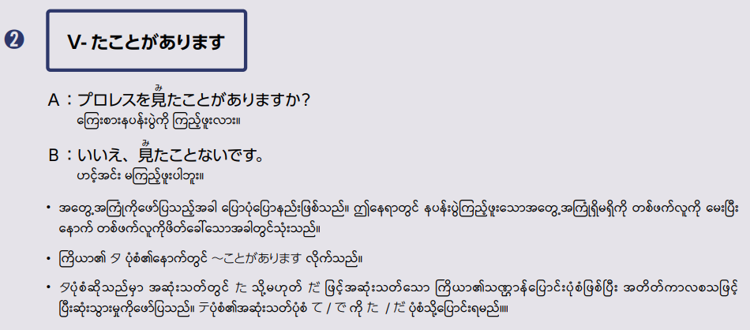
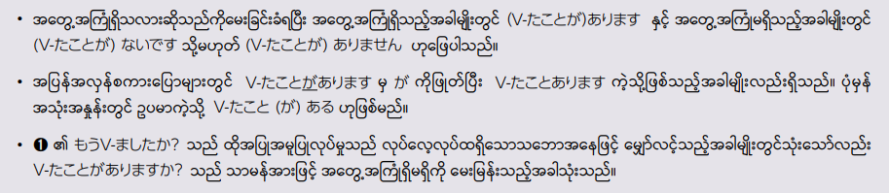
1L8-16

Slide 14
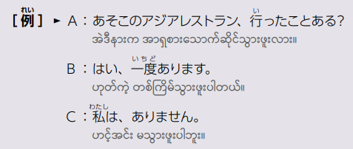
1L8-17

Slide 15

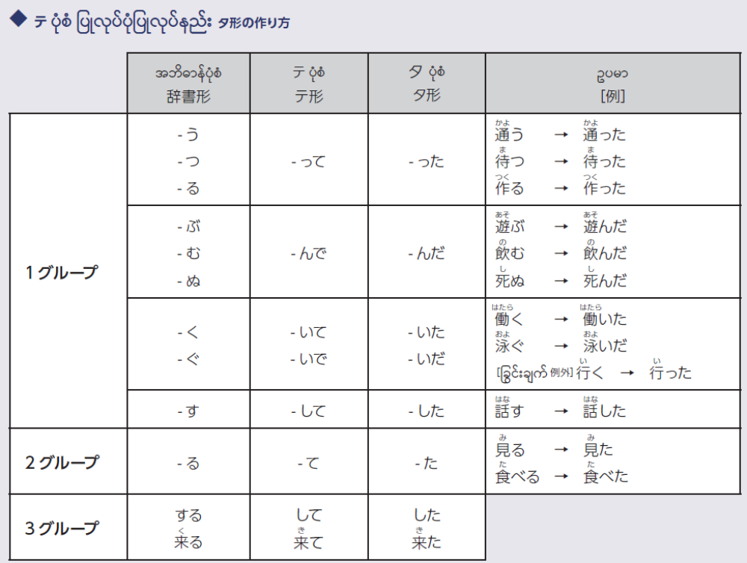
1L8-17

Slide 16


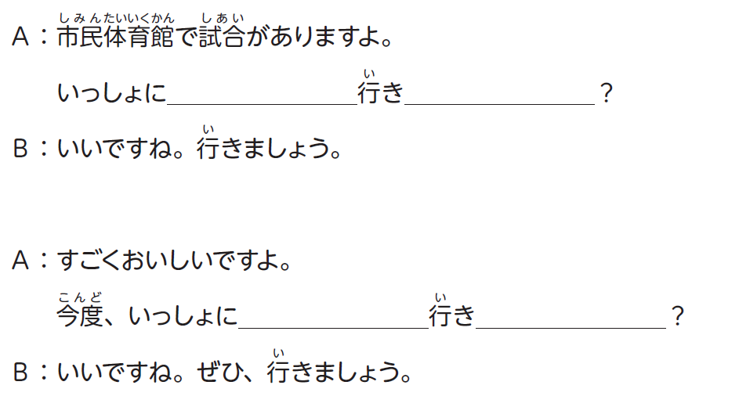
1L8-3

Slide 17

1L8-3
み
見に
ませんか
た
食べに
ませんか

Slide 18
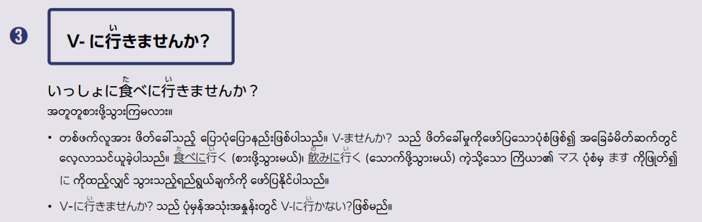
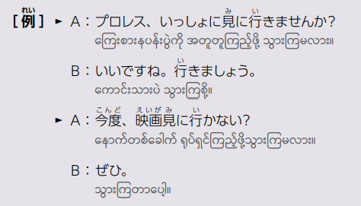
1L8-18

Slide 19
1L8-3

Slide 20


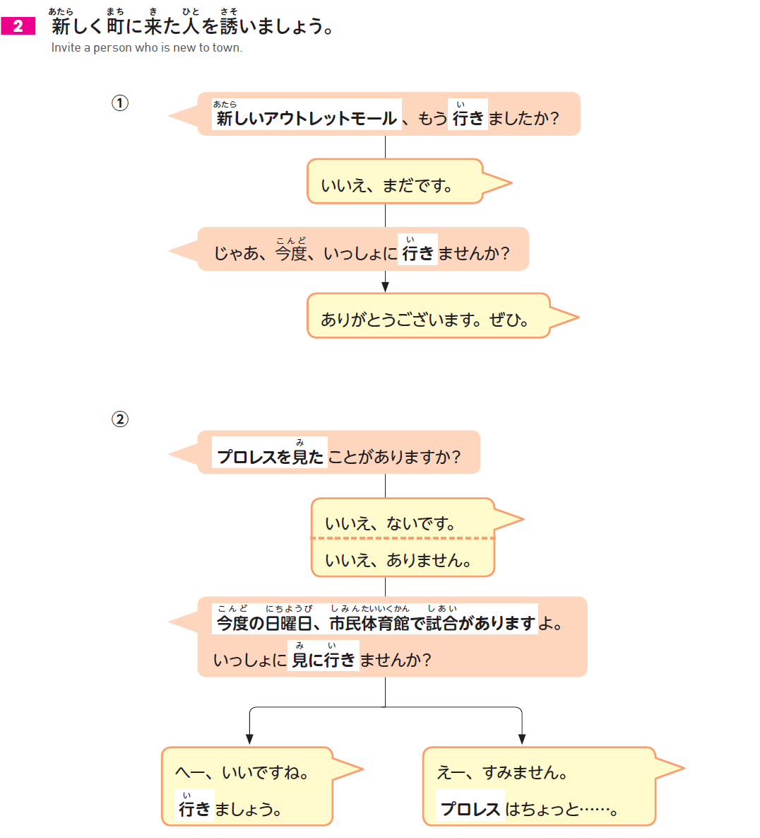
1L8-4
Notes:
小さくて見にくい場合、
23～24ページの大きい画像を使って、練習してください。

Slide 21

1L8-4
Notes:
小さくて見にくい場合、
23～24ページの大きい画像を使って、練習してください。

Slide 22
1L8-4
Notes:
小さくて見にくい場合、
23～24ページの大きい画像を使って、練習してください。

Slide 23
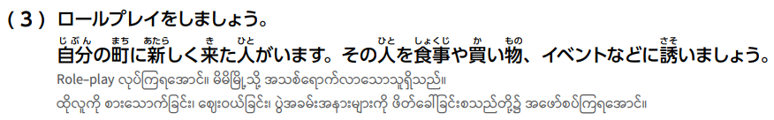
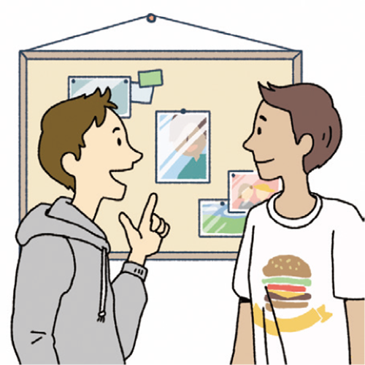
1L8-4

Slide 24
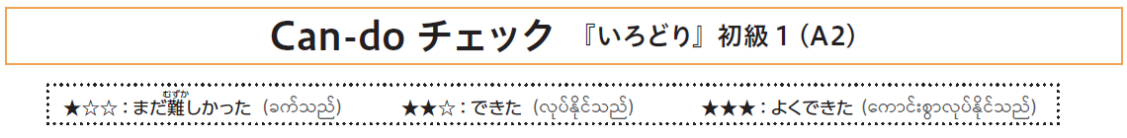
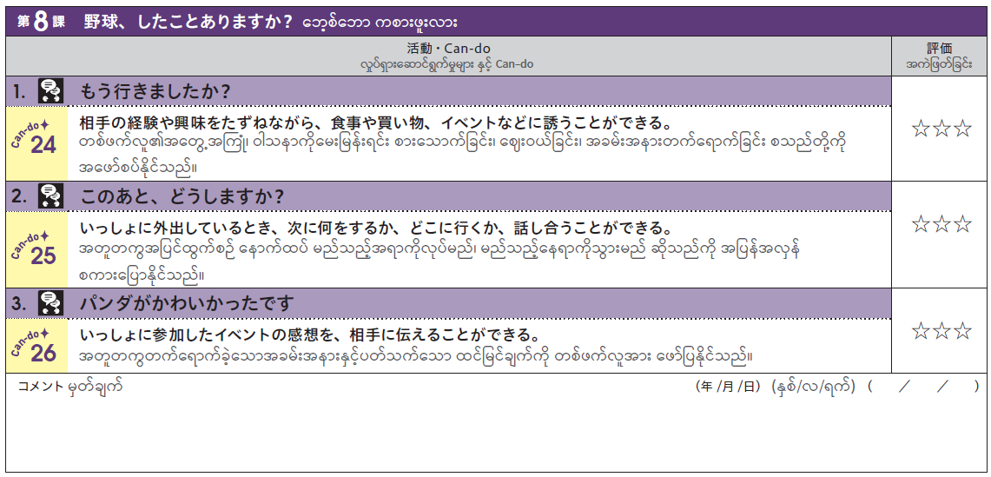

Slide 25
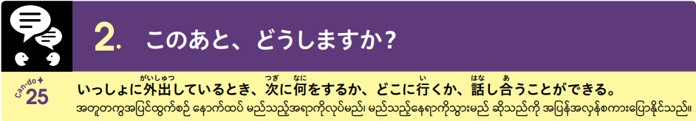
1L8-5

Slide 26

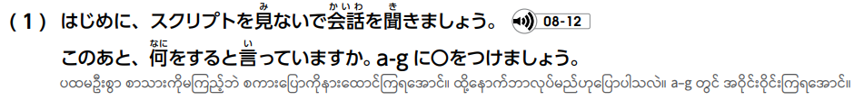
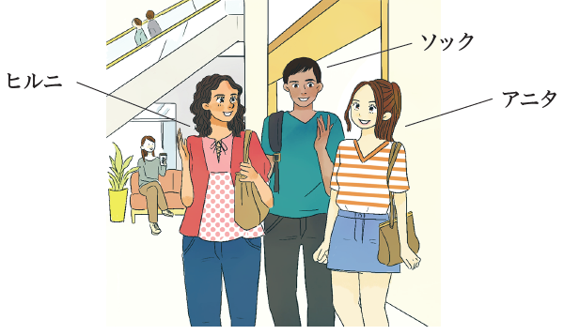
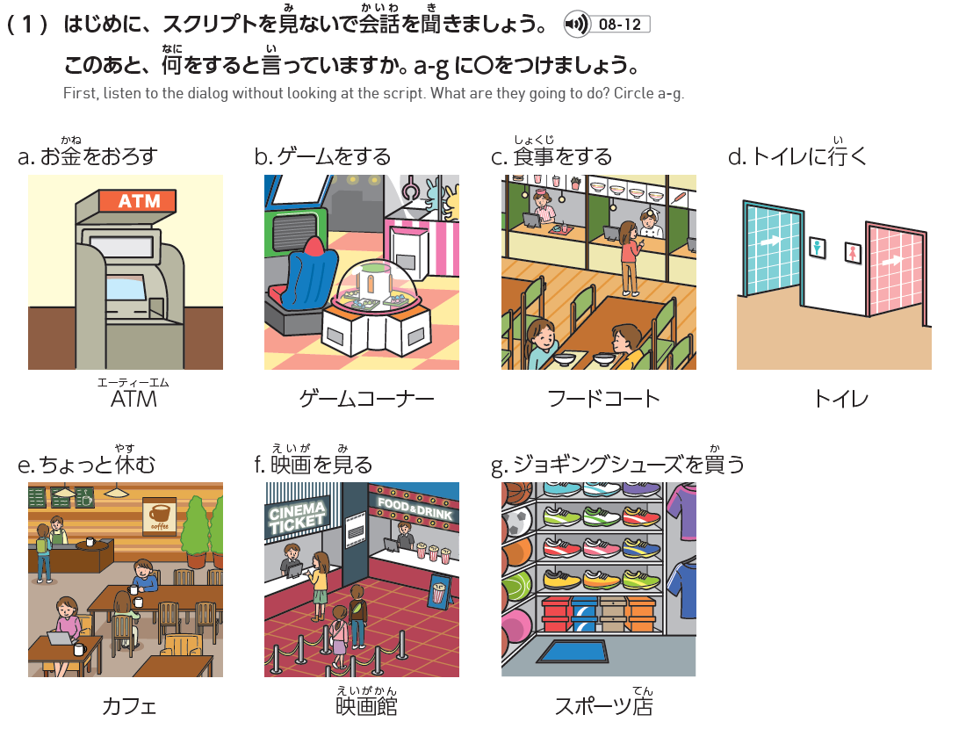
1L8-5

Slide 27
1L8-5

Slide 28
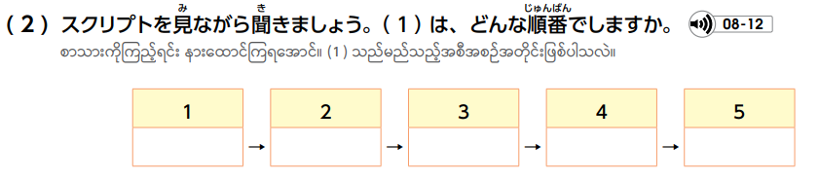
1L8-6

Slide 29
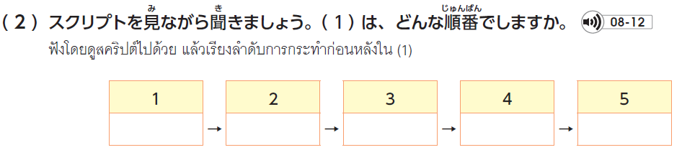
1L8-6
a
c
d
g
b

Slide 30
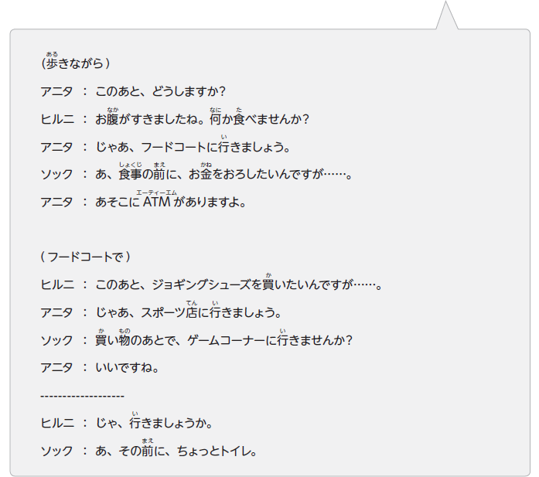
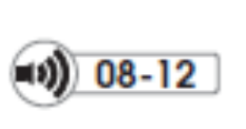

1L8-6

Slide 31

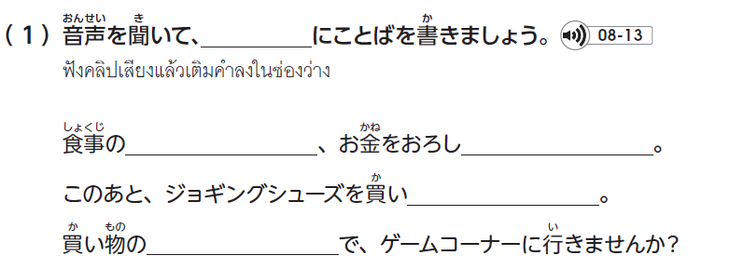

1L8-7

Slide 32
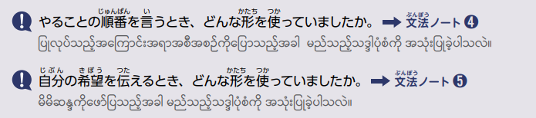
1L8-7
まえに
たいんですが…
たいんですが…
あと

Slide 33
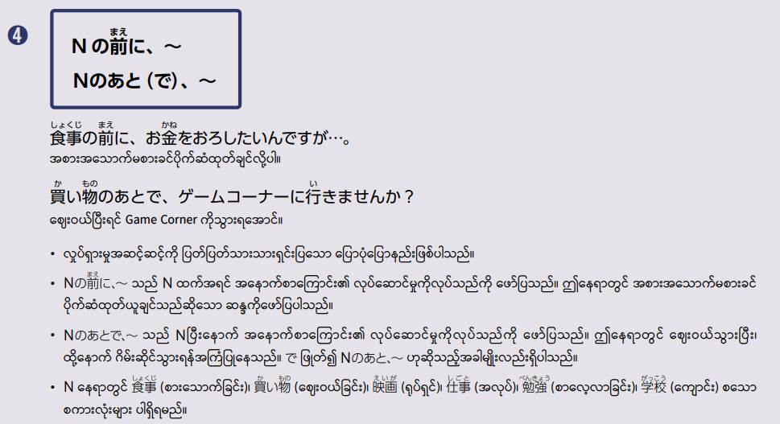
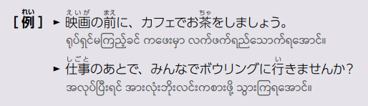
1L8-18

Slide 34
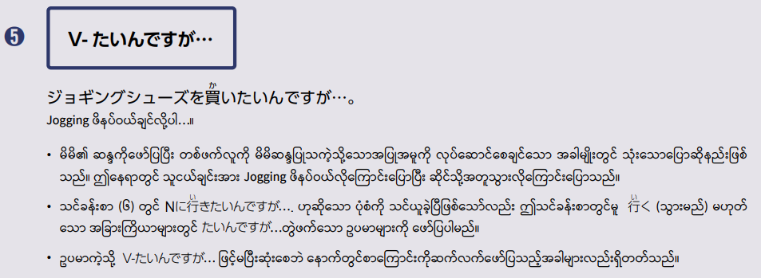
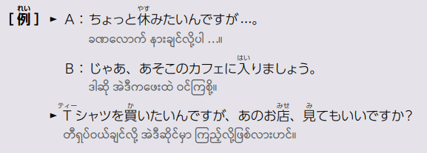
1L8-19

Slide 35

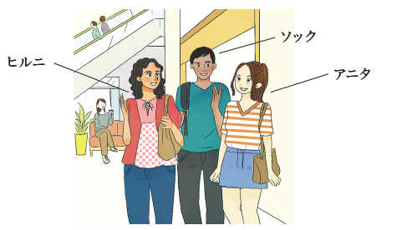
1L8-7

Slide 36


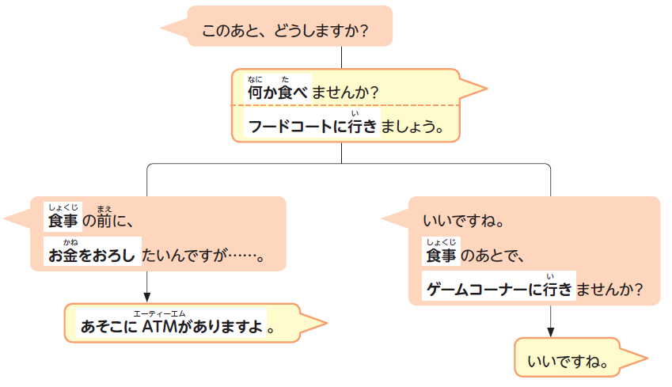
1L8-8

Slide 37

1L8-8

Slide 38
1L8-8

Slide 39
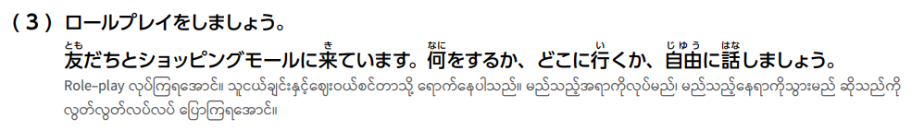

1L8-8

Slide 41
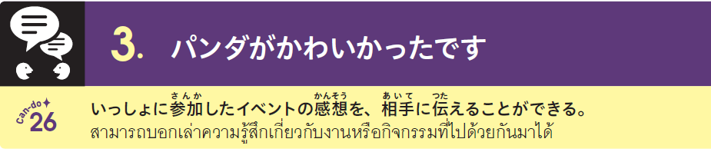
1L8-9

Slide 42



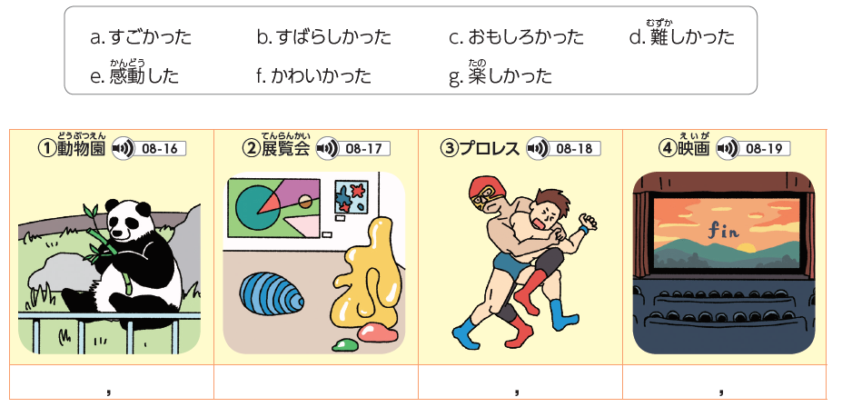
1L8-9

Slide 43
1L8-9
g f
d
c a
e b

Slide 44

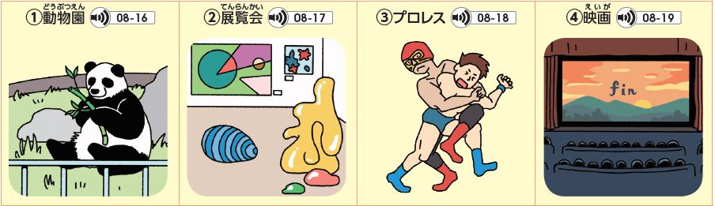
1L8-9

Slide 45
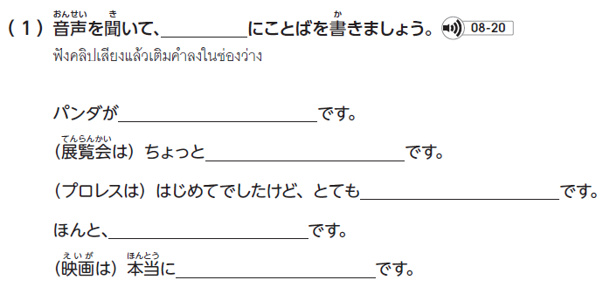

1L8-10

Slide 46

1L8-10
かわいかった
むずかしかった
おもしろかった
すごかった
すばらしかった

Slide 47

1L8-10

Slide 48


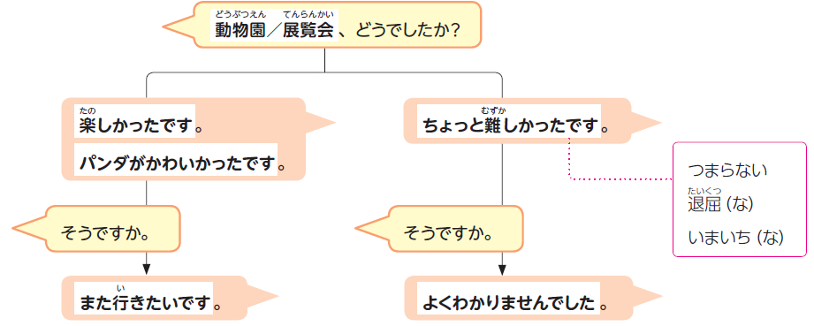
1L8-11

Slide 49

1L8-11

Slide 50
1L8-11

Slide 51

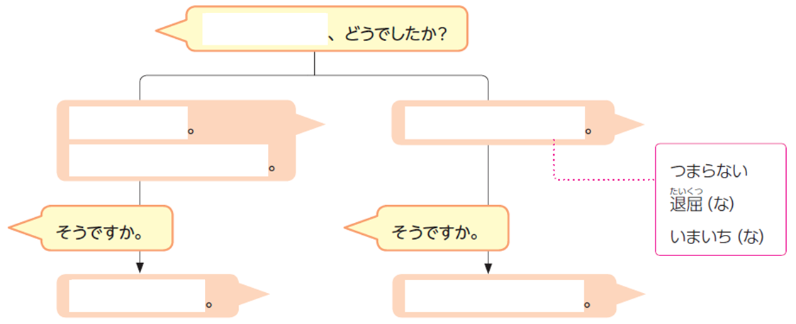
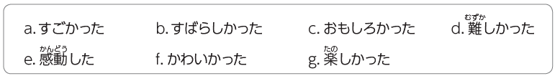
1L8-11

Slide 52
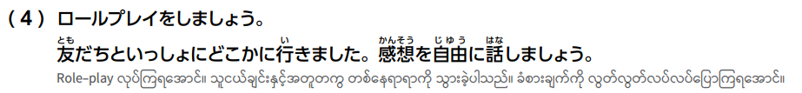
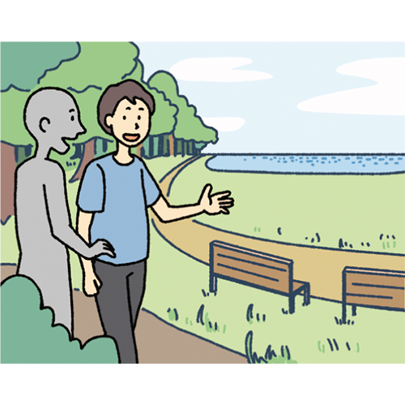
1L8-11

Slide 54



1L8-15

Slide 55


1L8-15

Slide 56
1L8-15

Slide 57





1L8-20

Slide 58

1L8-20

Slide 59

1L8-21

